Slide 1
Vitaal burgerschap les 3

Slide 2
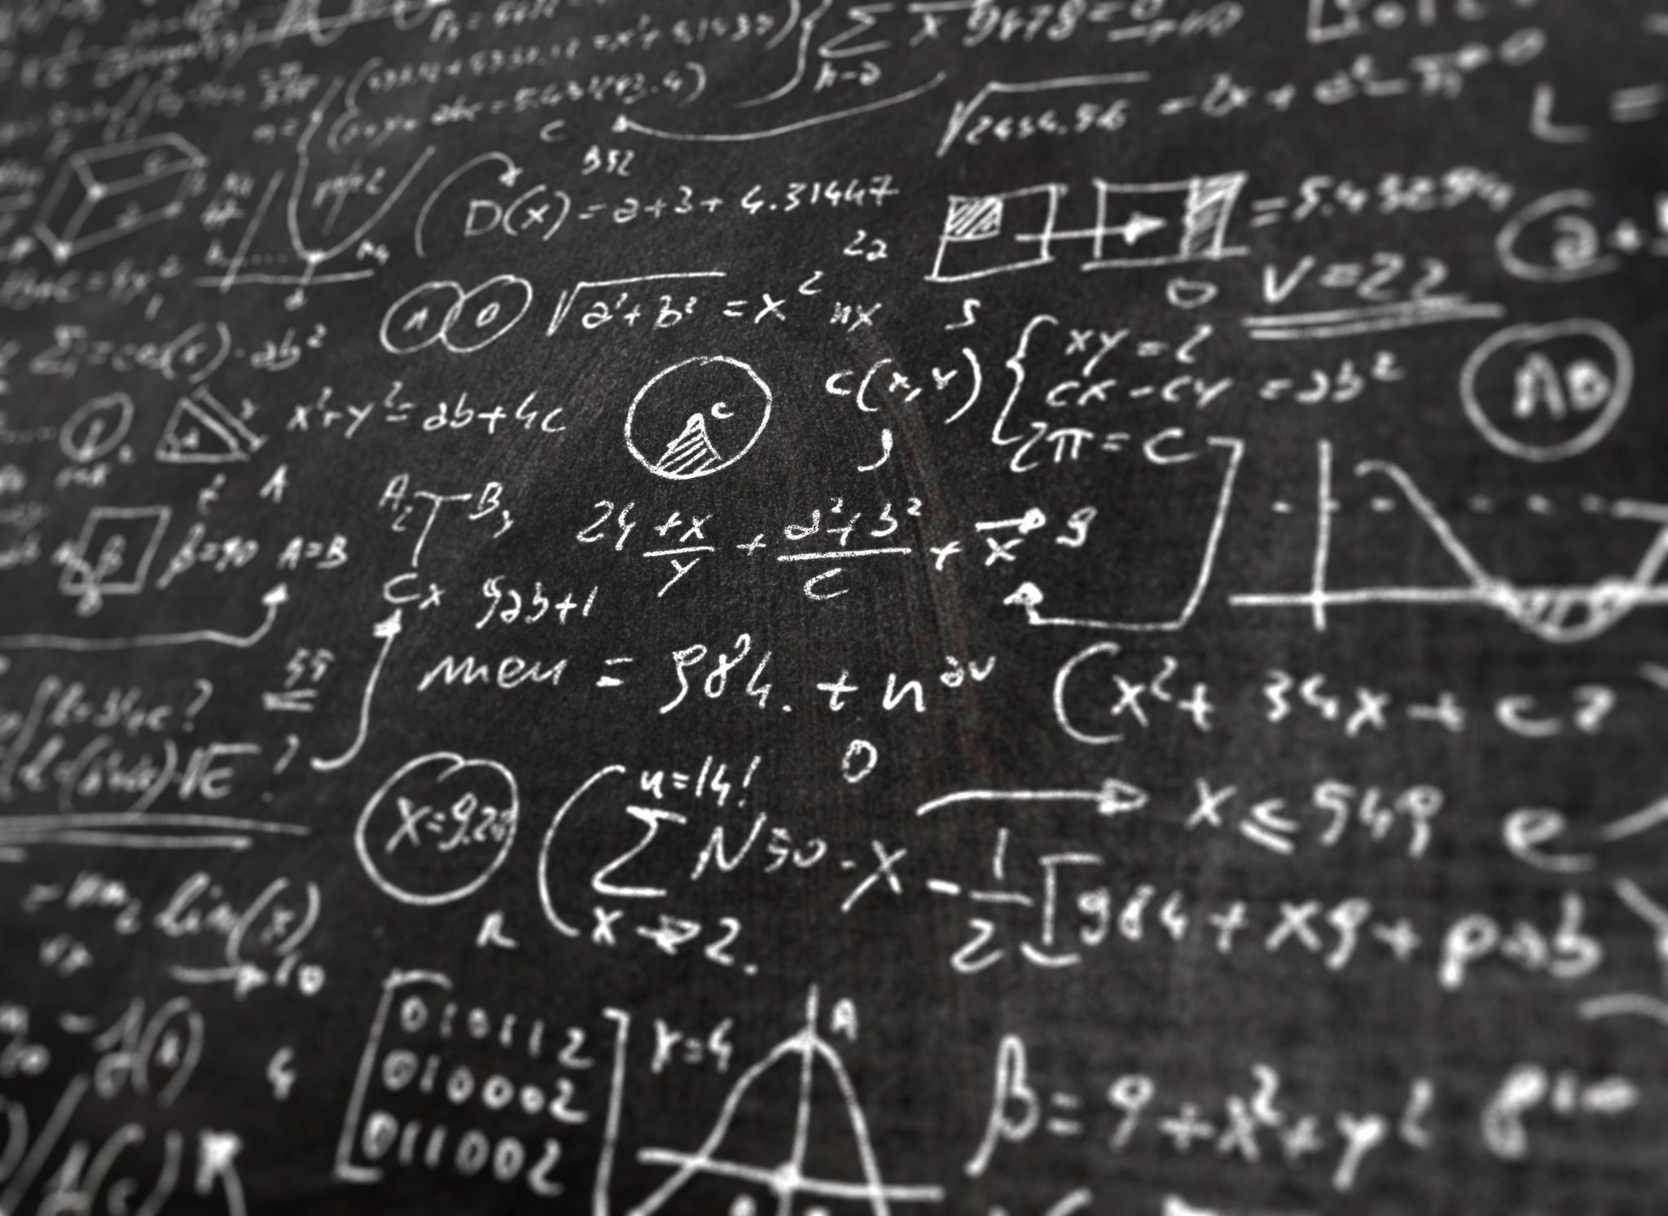
programma
Leerdoelen
Mentale gezondheid
Kennisvragen
Leerdoelen
Volgende week

Slide 3
Leerdoelen
Aan het eind van de les kun je…
Uitleggen wat verslaving inhoudt;
Verschillende soorten verslavingen beschrijven;
Begrijpen waarom je een patroon van verslaving lastig te doorbreken is;
Begrijpen hoe psychische problemen kunnen ontstaan en wat eraan te doen is;
Heb je een aantal concrete ideeën om je eigen geluksgevoel te beïnvloeden.

Slide 4
Mentale gezondheid
Vorige week
Geluk
ongeluk

Slide 5
Mentale gezondheid
Seksuele oriëntatie, gender en geslacht
Kernbegrippen:
Sekse
Gender
Geaardheid
Identiteit
(non)binair
Kennen jullie nog meer begrippen die hiermee te maken hebben.

Slide 6
Mentale gezondheid
Seksuele oriëntatie
Wat wordt daar mee bedoeld?

Slide 7
Seksuele oriëntatie
Wat wordt daar mee bedoeld?
De sekse waar je op valt?
Welke voorbeelden van seksuele oriëntatie kan je noemen?
Welke voorbeelden van seksuele oriëntatie kan je noemen? Denk aan: hetero-, homoseksueel, lesbisch, bi-, a-, panseksueel, etc.

Slide 8
Mentale gezondheid
Genderidentiteit
Waar zit jij op het spectrum van ‘mannelijk’ tot ‘vrouwelijk’
Er zijn oneindig veel mogelijkheden.
Welke genders kan jij noemen?
Heeft iedereen een eigen genderidentiteit?

Slide 9
Mentale gezondheid
Genderidentiteit
Heeft transgender met sekse of gender te maken?
Verslaving
Waar kan je verslaafd aan zijn?
Ben jij ergens aan verslaafd?

Slide 10
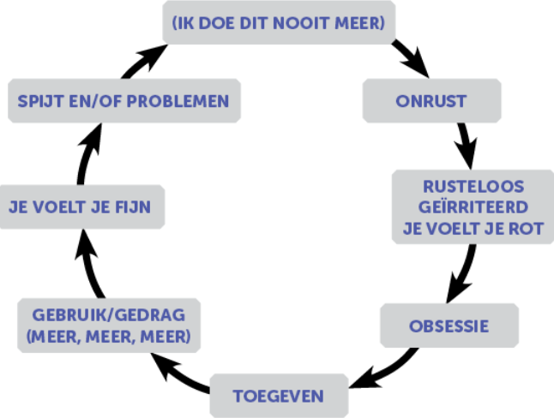
Mentale gezondheid - verslaving

Slide 11
kennisvragen
Jullie kunnen aan de slag met (de rest) van de kennisvragen?
Klaar? Kijk naar de opdracht!

Slide 12
leerdoelen
Aan het eind van de les kun je…
Uitleggen wat verslaving inhoudt;
Verschillende soorten verslavingen beschrijven;
Begrijpen waarom je een patroon van verslaving lastig te doorbreken is;
Begrijpen hoe psychische problemen kunnen ontstaan en wat eraan te doen is;
Heb je een aantal concrete ideeën om je eigen geluksgevoel te beïnvloeden.

Slide 13
We bespreken de kennisvragen
We gaan beginnen met het paragraaf ‘vitaal werk’.

